Slide 1
Toplumsal Eşitsizlikler ve Eğitim

Slide 2
Toplumsal eşitsizlikler normal midir?
“Toplumsal eşitsizlikler”, tarihsel süreçte toplum tarafından üretilen, mülkiyet ve kalıtım ilişkileriyle sürdürülen, birtakım inanç ve öğretilerle desteklenerek meşrulaştırılan toplumsal ilişkilerdir.
Doğal eşitsizlikler karşısında nasıl davranmalıyız?
Meritokratik Yaklaşım
Demokratik-Eşitlikçi Yaklaşım

Slide 3
Eşitlik Tipleri
“Varlıksal” ya da kişiler arasındaki “özsel” eşitliktir. Belirli din ve ahlak geleneklerinde rastlanan, insanların özce eşit olduğuna duyulan inançla ifade edilen bu eşitlik tipinin temel savı kişilerin tanrı önünde eşit olmalarıdır.
“Fırsat eşitliği”: Batının demokrasi geleneğinin en yaygın eşitlik tipi olan fırsat eşitliği, toplumsal kurumlara girme hakkının başarı ve yeteneğe bağlı olarak herkese tanınması anlamına gelir.
“Şartlarda eşitlik”, yarışa başlama noktasında eşitlik olmamasından dolayı, kişilerin sahip oldukları eşitsiz koşulların dengelenerek yarışa aynı noktadan ve abartısız engellerle başlamaları anlamına gelir.
“Sonuçlarda eşitlik” fikridir. Burada amaç, başlama ve doğal yeteneklere bakmaksızın yarış sonucunda olabilecek eşitsizlikleri yasama ya da diğer siyasal araçları kullanarak ortadan kaldırmak ve sonuçlarda eşitliği sağlamaktır (Turner, 1997).

Slide 4
Eğitim eşitsizliğe yol açar mı?
Eğitim Eşitsizlikleri
SES’e bağlı eşitsizlikler
Bölgesel eşitsizlikler
Toplumsal cinsiyet eşitsizlikleri
Irk, etnik köken ve İnanç farklılıklarına dayalı eşitsizlikler

Slide 5
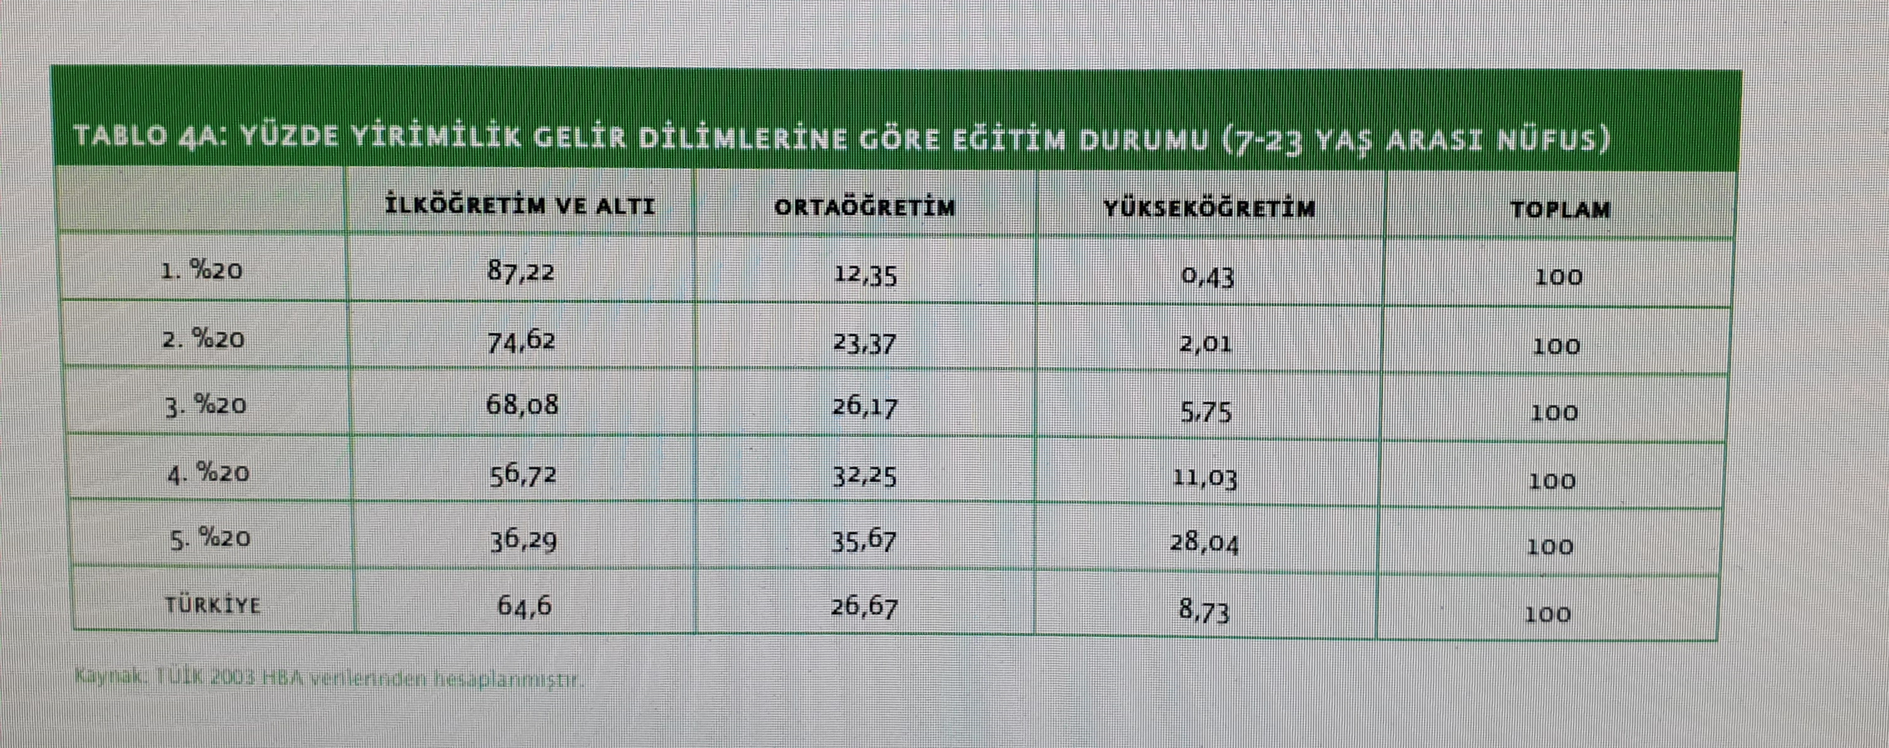

Slide 6
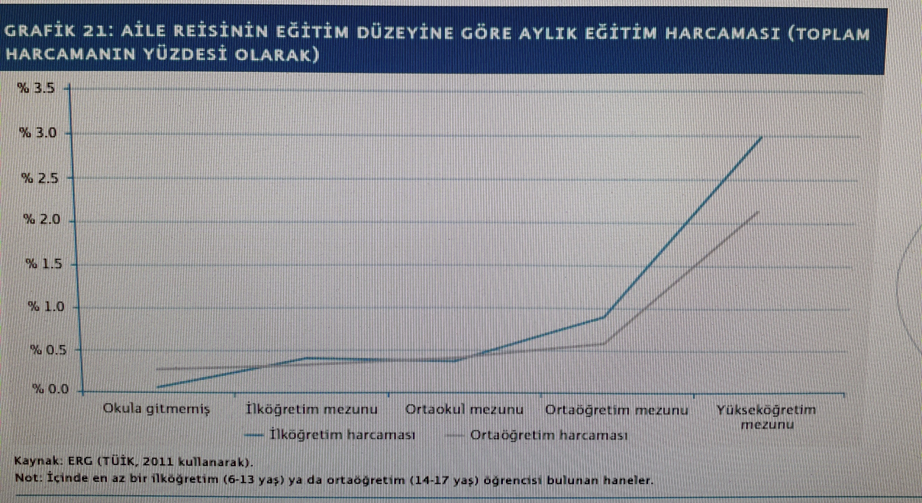

Slide 7
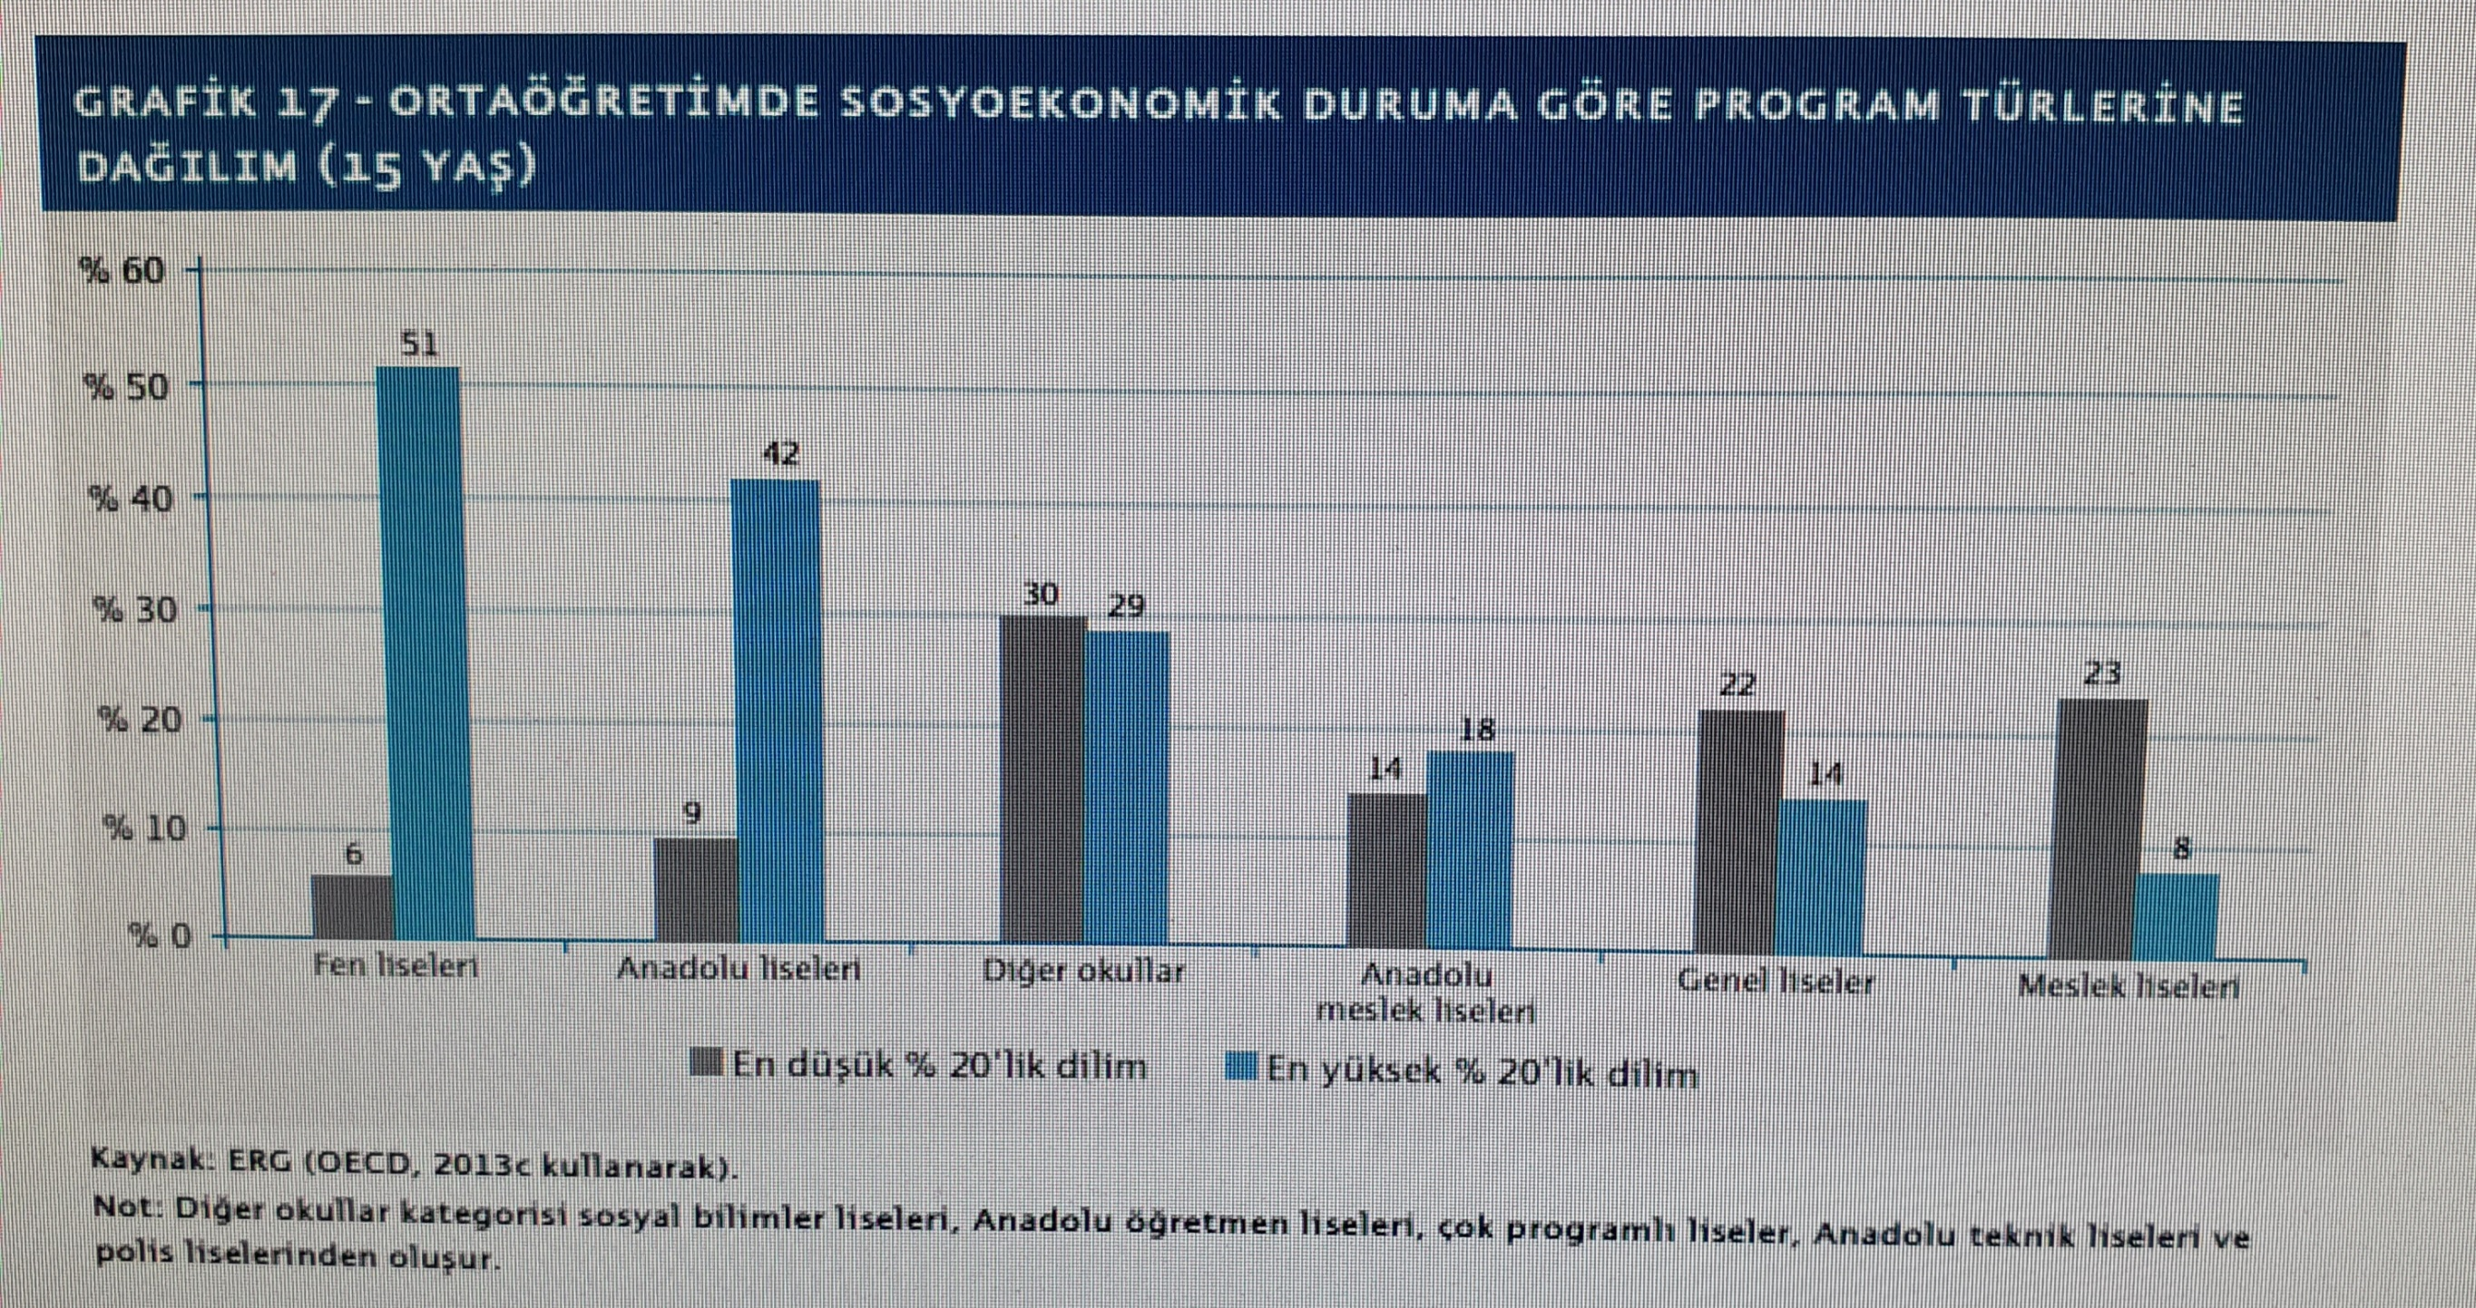

Slide 8
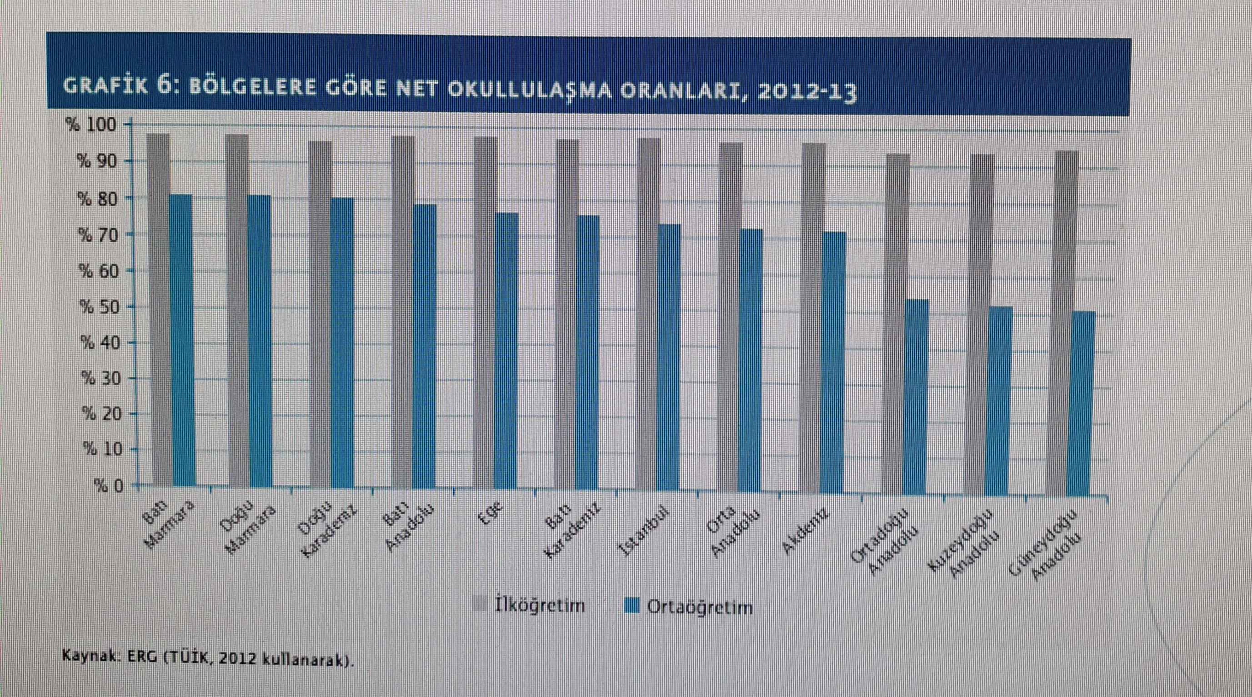

Slide 9
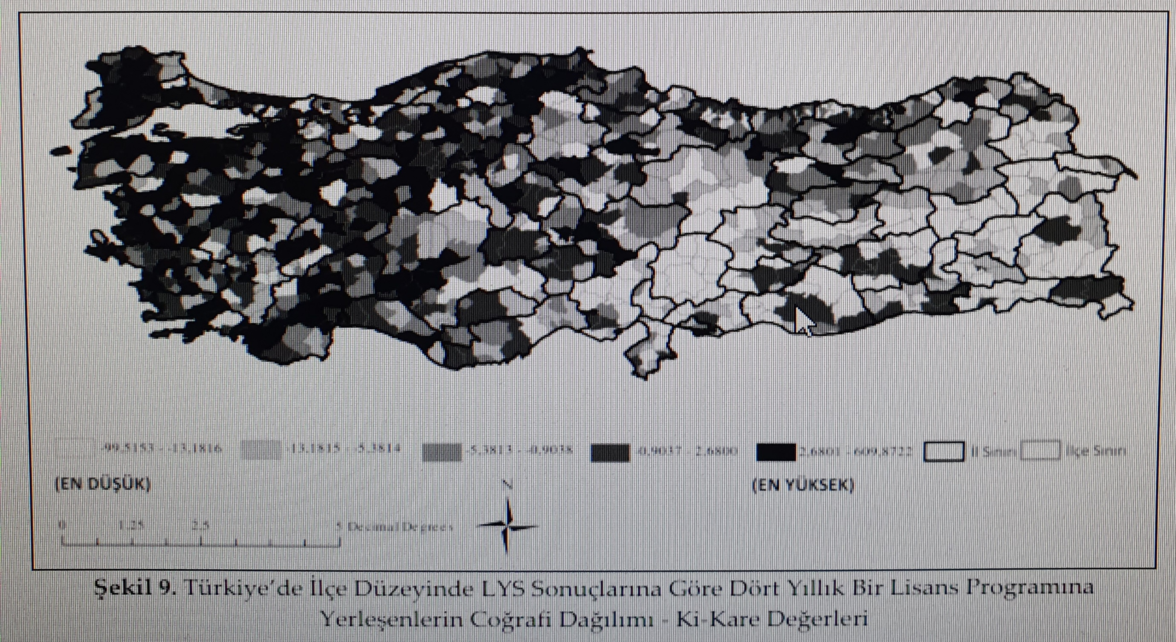
Kaynak: (Ataç, 2017)

Slide 10
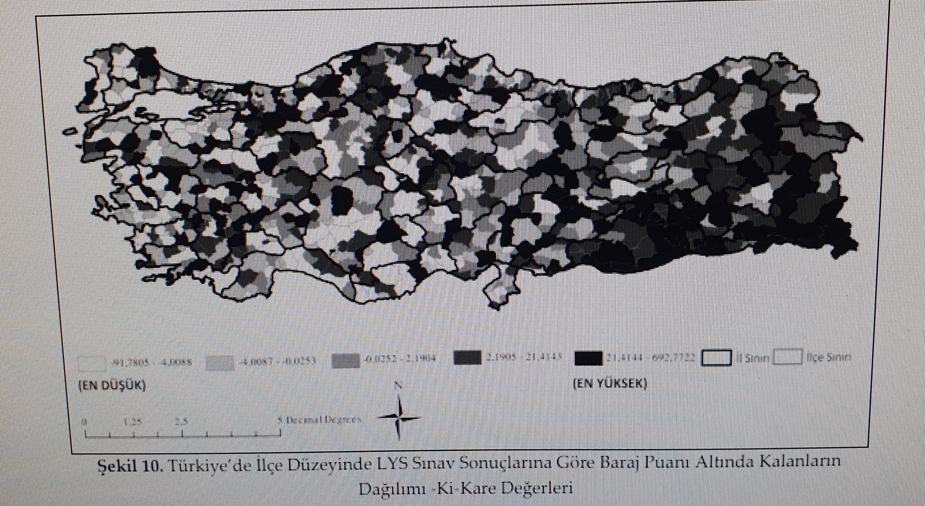

Slide 11
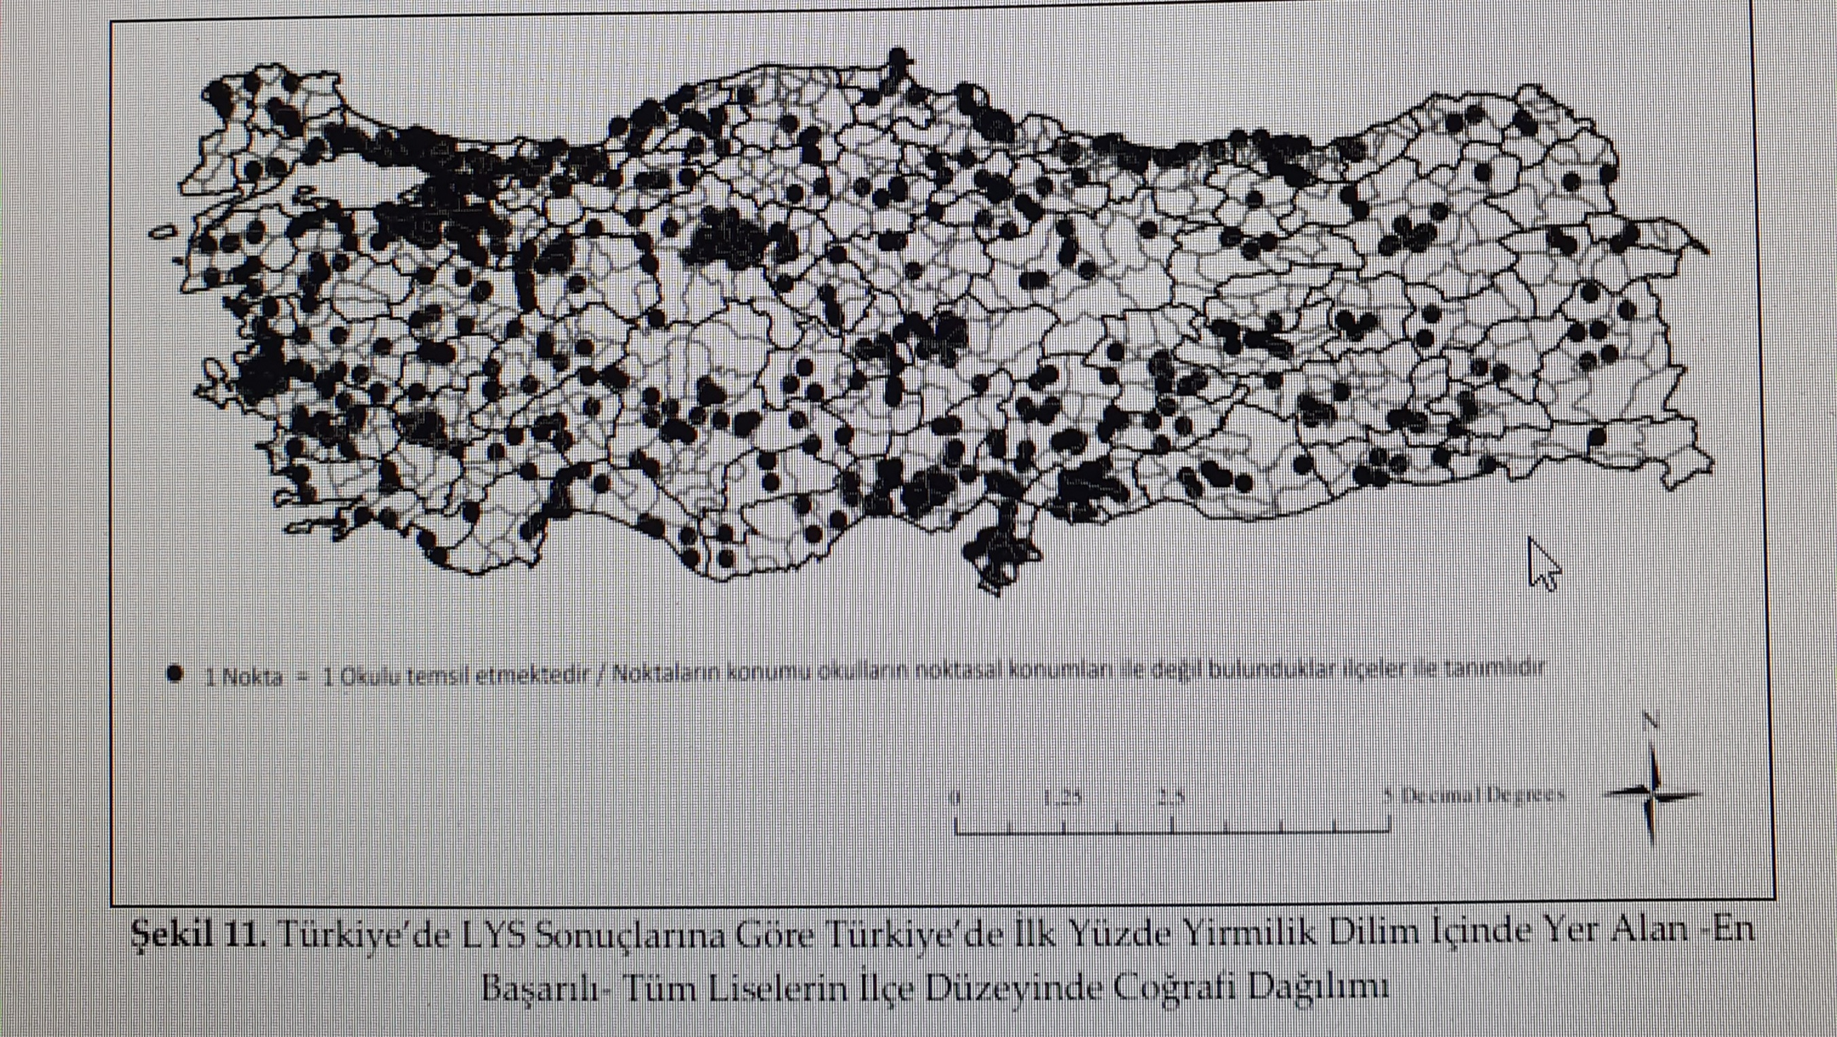

Slide 12
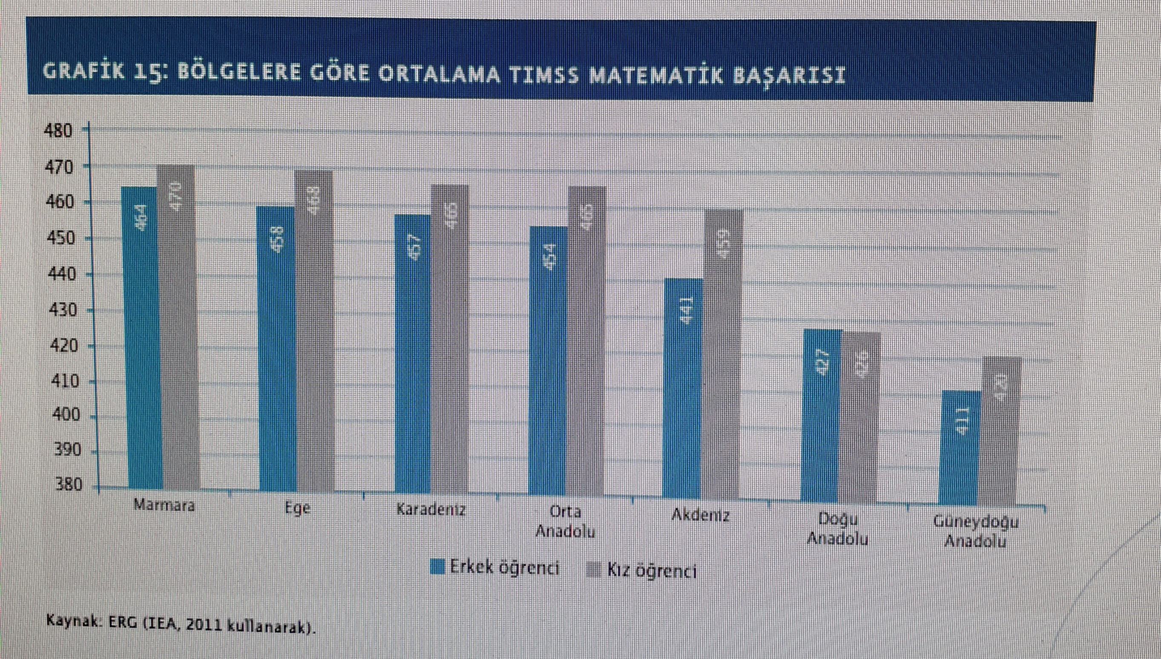

Slide 13
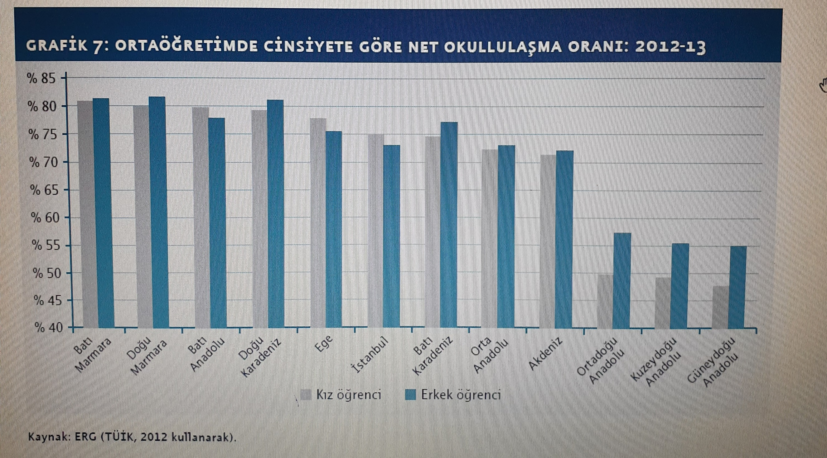

Slide 16
Yararlanılan Kaynaklar
Ataç, E., (2017). Reading Educational Inequalities in Turkey: Statistics and Geographic Distributions. Education and Science, 42(192), 59-86.
Buyruk, H. (2008). Eğitimde yaşanan toplumsal eşitsizlikler ve farklılaşan eğitim rotaları: Üniversite öğrencilerinin deneyimlerine dayalı bir araştırma, Eğitim Bilim Toplum Dergisi, 7 (25), 6-45
ERG (2014). Türkiye eğitim sisteminde eşitlik ve akademik başarı. İstanbul: ERG
Turner, B. (1997). Eşitlik. (Çev. B. S. Şener )Ankara: Dost Kitabevi

